Slide 1
Skeema 2 6.18 Kehitys jatkuu nuoressa aikuisuudessa Ydinsisältö

Slide 2
Ajattelu muuttuu suhteelliseksi
Postformaali ajattelu on korkein ajattelun taso.
Piaget’n alkuperäisessä teoriassa korkein taso oli formaali ajattelu.
Kyky muotoilla uusia kysymyksiä ja muodostaa uudenlaisia näkemyksiä kehittyy.
Postformaali ajattelu on luovaa ja relativistista eli suhteellista.
Kaikki ihmiset eivät saavuta formaalia tai postformaalia ajattelun tasoa.

Slide 3
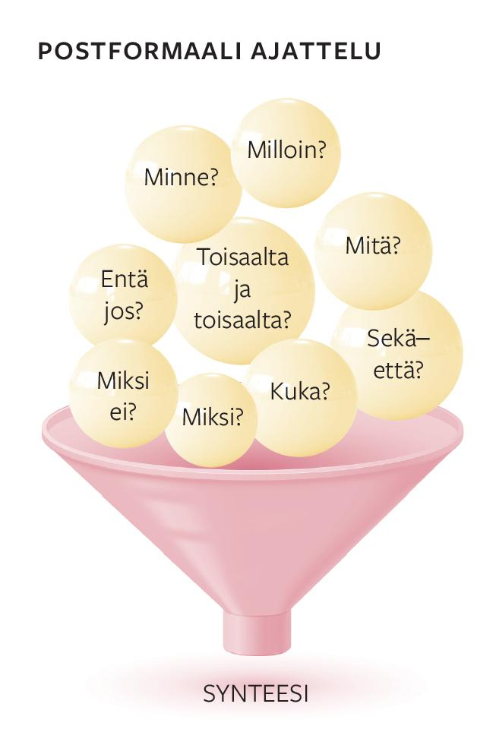

Slide 4
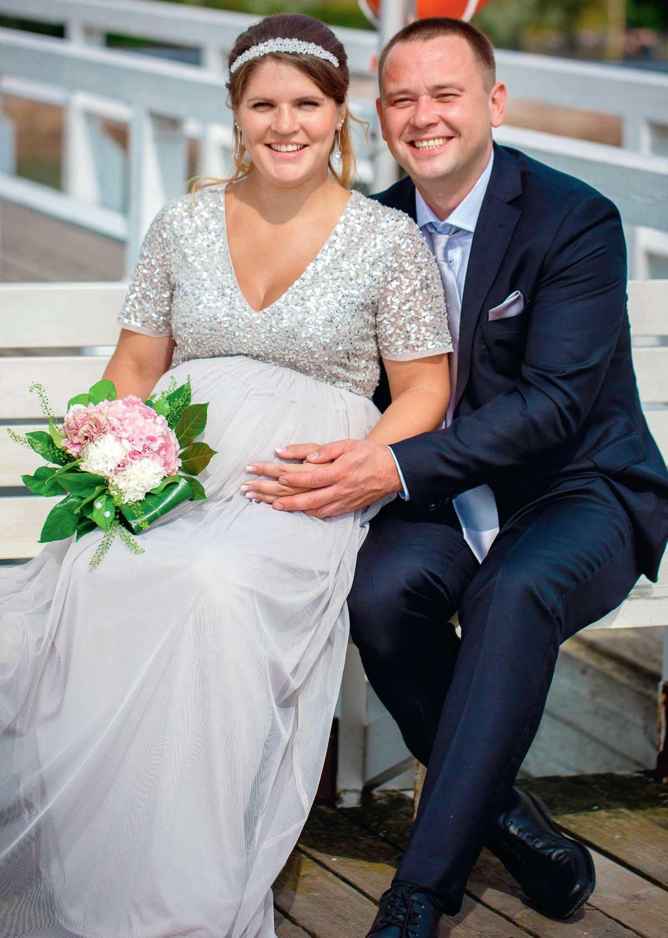
Nuoret aikuiset itsenäistyvät ja etsivät läheisyyttä
Nuorena aikuisena koetaan usein eripituisia seurustelusuhteita.
Perheen perustaminen on ajankohtaista usein vasta myöhemmin.
Identiteetti muovautuu ja päivittyy edelleen.
Itsetuntemus helpottaa omien valintojen sovittamista omiin kykyihin ja tarpeisiin.
Ystävät ja parisuhde muodostavat tukiverkoston.
Itsenäistyminen, opiskelut, ihmissuhteet jne. kuormittavat.

